Slide 1
5
FIRMA
A SPOTŘEBITEL

Slide 2
Firmy
Zákon nabídky:
Firmy jsou ochotny vyrábět a prodávat větší množství, když je cena jejich produkce vysoká
= rostoucí křivka S

Slide 3

Cíl firem
Ekonomický cíl: maximalizace zisku
+ růst podílu na trhu
Jiné?

Slide 4
Celkový příjem, celkové náklady
Celkové příjmy = suma toho, co firma dostane za prodej své produkce
Celkové náklady = suma toho, co firma musí dát za vstupy potřebné pro vlastní výrobu
Zisk = celkové příjmy – celkové náklady

Slide 5
Náklady
Náklady firmy zahrnují všechny náklady obětované příležitosti související se zaměřením na určitou produkci
Explicitní – přímý peněžní výdaj
Implicitní
Utopené náklady = jsou neseny bez ohledu na zvolenou možnost
Náklady obětované příležitosti

Slide 6
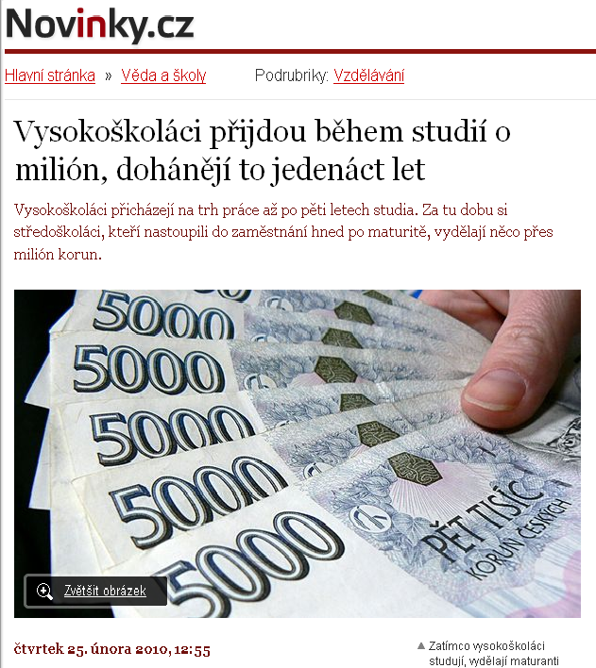
Náklady VŠ studia

Slide 7
Příklad
Nakoupím zralé ananasy za 40 Kč/ks
Dlouho nevydrží
Mám je prodat za 15 Kč/ks - „pod náklady“?
ANO! 40 Kč = utopené náklady
  Rozhoduji se 0 vs. 15 Kč

Slide 8
???
Proč výrobce raději zničí zboží, které se neprodalo, než aby je prodal za nižší cenu?
→ NERACIONÁLNÍ (viz příklad)

Slide 9
Ekonomický zisk X účetní zisk
Ekonomický zisk = celkové příjmy – celkové náklady (explicitní i implicitní)
Účetní zisk = celkové příjmy – explicitní náklady
Celkové příjmy > explicitní + implicitní náklady = ekonomický zisk
(je menší než účetní zisk)

Slide 10
Ekonomický zisk X účetní zisk
Pohled ekonoma: účetního:
Ekonomický
zisk
Účetní zisk
Implicitní
náklady
příjem
příjem
Explicitní
náklady
Explicitní
náklady

Slide 11
Náklady
Fixní = náklady, které se s rozsahem vyprodukované produkce nemění
Variabilní = náklady, které se s rozsahem vyprodukované produkce mění
Celkové náklady = celkové fixní + celkové variabilní náklady

Slide 12
Průměrné a mezní náklady
Průměrné náklady = celkové náklady / množství vyprodukované produkce
Mezní náklady = měří přírůstek celkových nákladů vzniklý vyprodukováním dodatečného 1 kusu produkce
= kolik nás stojí vyprodukovat další jednotku výrobku?
Mezní náklady rostou, protože se projevuje zákon klesajícího mezního produktu

Slide 13
Náklady
Počet upečených rohlíků | Fixní náklady | Variabilní náklady | Celkové náklady | Mezní náklady | Průměrné náklady
0 | 1000 |  | 1000
1 | 1000 | 100 | 1100 |  | 1100
2 | 1000 | 120 | 1120 |  | 560
3 | 1000 | 140 | 1140 |  | 380
100
20
20

Slide 14
Zákon klesajícího mezního produktu
Přírůstek produktu klesá s tím, jak roste množství zapojeného výrobního faktoru
Př.: jak firma najímá stále více nových dělníků, každý z nich vyprodukuje čím dál míň, protože firma má omezené výrobní zařízení

Slide 15
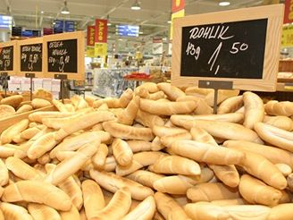
Zákon klesajícího mezního produktu
Celkový produkt
Mezní produkt
Počet pekařů
0
1
2
3
Počet upečených rohlíků
0
100
160
180
Přírůstek počtu upečených rohlíků
100
60
20

Slide 16
Spotřebitel
Zákon poptávky
? Cena benzínu začne růst – lidé začnou nakupovat víc, když budou očekávat další růst ceny – je to proti zákonu poptávky?
= lidé nakupují víc kvůli tomu, že se změnilo očekávání, ne ceny!

Slide 17
Poptávka X poptávané množství
Zvýšení poptávky:
  Faktory vedoucí k tomu, že lidé kupují více při KAŽDÉ jednotlivé ceně
= posun křivky doprava nahoru
cena
D₀
D₁
množství

Slide 18
Zákon klesající poptávky
Důchodový efekt
= při vyšší ceně kupuji méně, protože mi původní důchod nestačí na nákup stejného množství
Substituční efekt
= při zvýšení ceny nakupuji méně určitého statku, protože jej nahrazuji (substituuji) jiným

Slide 19
Spotřebitelská volba
  Většina statků není zdarma a může být získána pouze tak, že se člověk vzdá něčeho jiného (jiného statku)
  Ke všemu lze najít substitut (náhradu)
  Rozumný výběr mezi substituty spočívá v porovnání dodatečných nákladů a dodatečného přínosu
? kolik určitého produkt koupit a jak rozdělit svůj důchod mezi různé statky

Slide 20
Spotřebitelská volba
Rozpočtové omezení – co si spotřebitel může dovolit?
Lidí spotřebovávají méně, než by chtěli, protože jsou omezeni výší svého příjmu
Přínos – míra uspokojení = užitek
= lidé se snaží maximalizovat své uspokojení v rámci svého příjmu

Slide 21
Celkový a mezní užitek
Celkový užitek = uspokojení z celkového množství statků
Mezní užitek = přírůstek uspokojení z další jednotky statku
  Klesá s rostoucí spotřebou

Slide 22

Zákon klesajícího mezního užitku
Počet piv
0
1
2
3
0
10
16
18
10
6
2
Celkový užitek
Mezní užitek

Slide 23
Kolik statku koupit?
Záleží na ceně
Racionální spotřebitel není ochoten platit vyšší cenu než jaká odpovídá jeho meznímu užitku
  tj. nakupuje, dokud MU ≥ P

Slide 24
Kolik koupit?
Počet piv
0
1
2
3
Mezní užitek
10
6
2
Cena piva = 6
MU > P
MU = P
MU < P

Slide 25
Příklad spotřebitelské volby
Koupě minerálky: PET (10 Kč) X sklo (8 Kč + 3 Kč záloha)
Co si vybrat? Co je levnější?
Záleží na nákladech: náklad = cena + „náklady“ na skladování a vrácení
Co ekologické cítění? = změna nákladů („náklady“ špatného svědomí)

Slide 26
Elasticita (citlivost) poptávky
Cenová = změna Q/změna P
    Nepružná (nezbytné) X pružná (luxusní)
    Determinanty: nezbytnost, dostupnost substitutů, časové období …
Důchodová = změna Q/změna důchodu
    Nepružná X pružná
Důležitá pro firmy a jejich cenovou politiku!!
„lidé nebudou kupovat víc, i když dojde ke snížení ceny“ – pak nemá smysl cenu snižovat

Slide 27
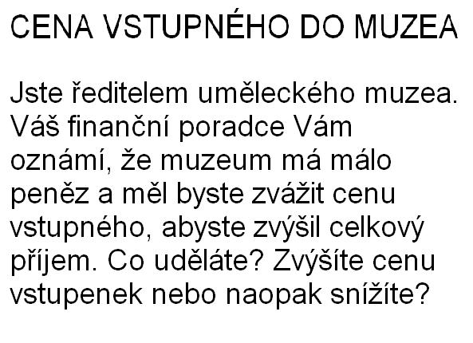
Příklad ze života

Slide 28
6
CHOVÁNÍ FIREM
A TRŽNÍ STRUKTURA

Slide 29
Maximalizace zisku
Max. rozdíl TR a TC:
MR = MC
Mezní příjem = přírůstek celkového příjmu dosažený prodáním další jednotky produkce (MR)
Mezní náklady = přírůstek celkových nákladů spojený s vyprodukováním další jednotky produkce (MC)

Slide 30
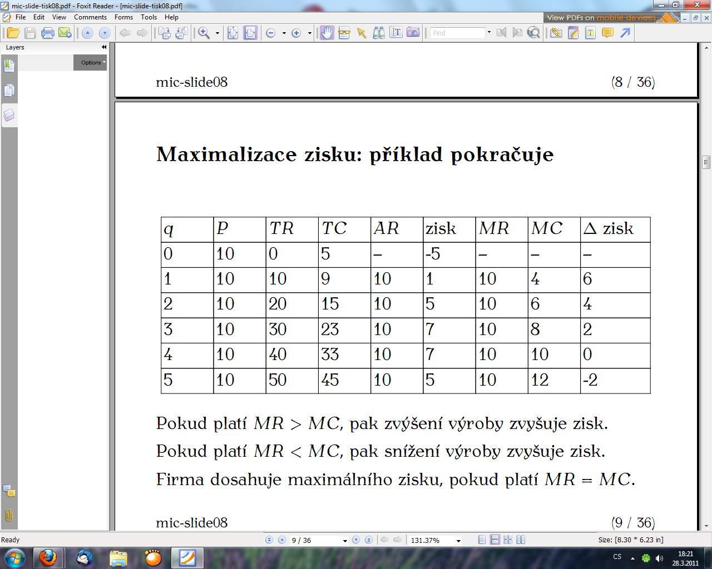
Příklad – maximalizace zisku

Slide 31
1. Dokonalá konkurence
Na trhu mnoho prodávajících a kupujících
    → zanedbatelný dopad na tržní cenu
    = cena je pro prodávající i kupující daná
Produkce je identická
Volný vstup do a výstup z odvětví

Slide 32
DOKO - příklad
Dodavatel pšenice – podíl 1/1000 trhu
Pšenice obchodována na plodinové burze = 1 trh
Za jakou cenu prodávat, když na trhu obchodována tuna za 3000 Kč?
  3001 Kč X
  2999 Kč X
  3000 Kč

Slide 33
Individuální poptávka v DOKO
cena
pšenice
D
množství

Slide 34
Ukončení činnosti

Slide 35
Příčiny nedokonalosti trhů
Nedokonalá informovanost prodávajících a kupujících (rozptýlené trhy)
Náklady na změnu dodavatele
Nehomogenní produkt
Malý počet prodávajících

Slide 36
NEDOKO – příklad
Prodejce guláše v restauraci (1 z desítek restaurací ve městě)
Za 35 Kč prodá 30 gulášů
  Když cena 40 Kč – ztratí pár zákazníků, ale ne všechny
  = Hospodský má manévrovací prostor pro tvorbu ceny
D není dokonale elastická

Slide 37
Individuální poptávka v NEDOKO
cena
trh gulášů
D
množství

Slide 38
Počet firem?
hodně
Produkce?
jedna
několik
diferencovaná
identická
MONOPOL
OLIGOPOL
MONOPOLISTICKÁ KONKURENCE
DOKONALÁ KONKURENCE

Slide 39
2. Monopol
Jediný prodejce na trhu
Jeho produkce nemá blízké substituty na trhu
    → cenový tvůrce (cena je vyšší než v DOKO)
Existují bariéry vstupu do odvětví
    → vlastnictví přírodního zdroje (zřídka)
    → státem udělená licence
    → firma má nižší výrobní náklady
Produkuje menší množství než by bylo společensky žádoucí (= ztráty mrtvé váhy)

Slide 40
Státní řešení monopolů
Zavedení konkurence do monopolních odvětví
Regulace chování monopolů
Převedení soukromých monopolů na státní podniky
Žádný zásah

Slide 41
Regulace
Regulace cen monopolu = stanovení maximální ceny státem (co nejblíže DOKO)
Problém: Jak pozná stát náklady monopolu?

Slide 42
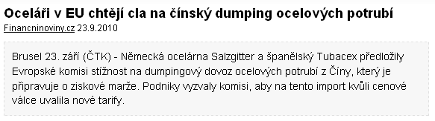
Antidumpingová politika
Dumping = výrobce prodá za cenu nižší, než jsou jeho náklady
Kořistnický dumping
Běžný argument protekcionistů
    Vyspělé země

Slide 43
Cenová diskriminace
= prodej určitého produktu různým zákazníkům za různé ceny
Příklady:
Ceny vstupenek do kina
Ceny letenek
Množstevní slevy ...

Slide 44
Cenová diskriminace
Podmínky:
    Trh musí být NEDOKO
    Na trhu musí být odlišitelné skupiny zákazníků
    Firmy musí být schopny účtovat dvojí ceny

Slide 45
Jak časté jsou problémy s monopoly?
Monopol je běžný
Většina firem má nějakou kontrolu nad cenou své produkce (je diferencovaná)
Firem se značnou monopolní silou je málo
Velmi málo produktů je jedinečných

Slide 46
3. Oligopol
Několik prodávajících
    → možnost spolupráce X vlastní zájmy firmy
    → kartel
Produkce identická nebo podobná
Duopol = oligopol se 2 firmami
Cena je vyšší než by byla v DOKO, ale nižší než u monopolu
Produkce je menší než by byla v DOKO, ale větší než u monopolu

Slide 47
Teorie her
Jak se lidé chovají ve strategických situacích
(při rozhodování musí uvažovat rozhodnutí jiného subjektu)
Oligopolní trh je malý = nutnost zohlednit chování ostatních = zisk firmy závisí nejen na tom, kolik sama vyprodukuje, ale i na tom, kolik ostatní firmy

Slide 48
Vězňovo dilema
Proč je těžké spolupracovat
Vězeň Petr
PŘIZNÁ SE
NEPŘIZNÁ SE
8 let
20 let
PŘIZNÁ SE
8 let
Vězeň Karel
svoboda
svoboda
1 rok
NEPŘIZNÁ SE
20 let
1 rok

Slide 49
Antikartelové zákonodárství
Zabránit spojení firem
Rozdělit firmy
Bránit firmám v nekonkurenčních aktivitách

Slide 50
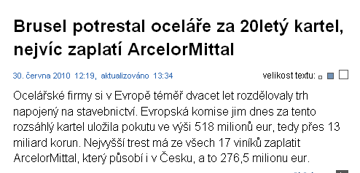
Příklad ze života

Slide 51
Protikartelové zákonodárství
Udržování maloobchodních cen
Cenové predátorství
Vázané obchody
ALE: to může být přínosné ?!

Slide 52
Monopolistická konkurence
Mnoho firem na trhu
Produkce je diferencovaná
Volný vstup a výstup z odvětví
= Něco z monopolu + něco z DOKO
Příklady:
CD, filmy, nábytek ...
= významná role reklamy

Slide 53
Reklama
Manipulace se zákazníkem
Omezuje konkurenci zvýrazňováním rozdílů mezi produkcí
X
Zdroj informací pro zákazníka
Podporuje konkurenci nabízením větší množství variant produktu a cen
Známka kvality

Slide 54
ČETBA
Liberalizace telekomunikací? Regulací k deregulaci! http://archiv.ihned.cz/c1-14056060-liberalizace-telekomunikaci-regulaci-k-deregulaci

Slide 55
Přestávka ☺

Slide 56
7
MĚŘENÍ VÝKONU EKONOMIKY

Slide 57
HDP
Hrubý domácí produkt
Vypovídá o výkonu ekonomiky
= celková tržní hodnota finální produkce vyprodukované v zemi za určité časové období
...

Slide 58
... HDP
„tržní hodnota“ ... oceněno v tržních cenách
„finální produkce“ ... nezahrnuje meziprodukty
„vyprodukované“ ... nezahrnuje transakce s dříve vyprodukovanou produkcí
„v zemi“ ... produkce jednoho státu
„za určité časové období“ ... obvykle rok

Slide 59
Co HDP nezachycuje?
Netržní produkci = produkce vyprodukovaná a zkonzumovaná doma (neprojde trhem)
Produkci černé/šedé ekonomiky
Meziprodukty
Kvalitu produkce
Kvalitu životního prostředí
Hodnotu volného času

Slide 60
HDP příklady
Pan Roubíček si vezme hospodyni
  Hospodyně plat 60 000 ročně
  Po svatbě plat nebere
Koupím si auto v autobazaru
  Cena auta 90 000, provize autobazaru 10 000

Slide 61
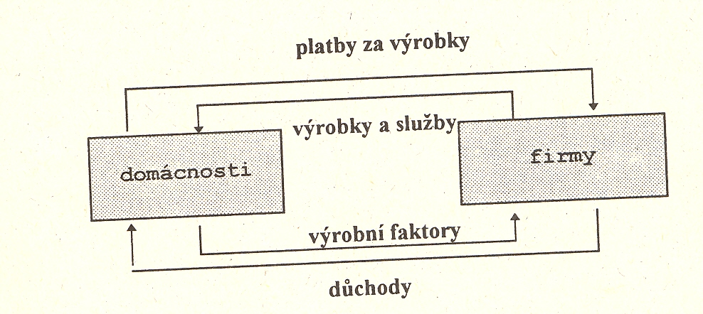
Výpočet HDP

Slide 62
Složení HDP
Výdajová metoda:
HDP = C + I + G + E_{N}
čistý export
spotřeba
domácností
vládní nákupy
investice

Slide 63
Další metody výpočtu HDP
Produkční metoda (přidaná hodnota):
HDP = Produkce - meziprodukty + daně z produktů - dotace na produkty
Důchodová metoda: součet prvotních důchodů v národním hospodářství

Slide 64
Metoda přidanou hodnotou
Přidaná hodnota = příjem firmy – nákupy mezistatků
Domácí produkt = součet přidaných hodnot

Slide 65
HDP přidanou hodnotou
 | příjmy firmy | nákupy mezistatků (surovin, materiálů) | přidaná hodnota
pšenice | 2000 | 0 | 2000
mouka | 2700 | 2000 | 700
rohlík | 7000 | 2700 | 4300
produkt |  |  | 7000

Slide 66
HDP X HNP
Domácí = produkce všech firem na území státu bez ohledu na národní příslušnost
X
Národní = produkce všech národních firem bez ohledu na území

Slide 67
Nominální X reálný produkt
Nominální = v běžných cenách (b.c.)
X
Reálný = ve stálých cenách (s.c.)
Deflátor HDP = nominální HDP * 100
reálný HDP

Slide 68
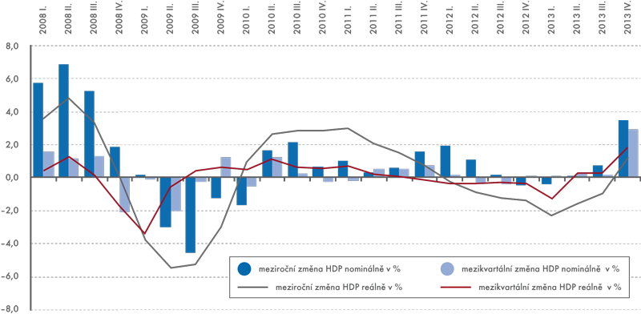
Vývoj HDP ČR

Slide 69
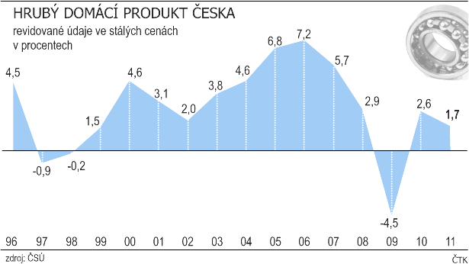
Vývoj reálného HDP ČR

Slide 70
Nominální X reálný produkt
 | 2008 | 2009
kusy | 1000 | 800
cena | 5 | 7
Nominální produkt | 5000 | 5600
Reálný produkt | 5000 | 4000
V cenách roku 2008
(základní obd.)

Slide 71
HDP v kontextu
POPULACE: HDP na hlavu (ek.úroveň)
KUPNÍ SÍLA: HDP na hlavu na základě PPP (životní úroveň)
  PPP = parita kupní síly
ZAMĚSTNANOST: produkt na zaměstnance (produktivita)

Slide 72
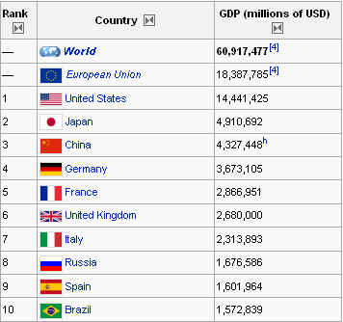
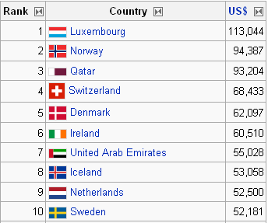
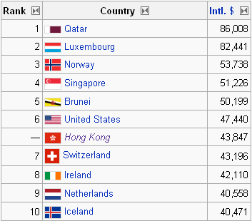
HDP v kontextu (rok 2008)
HDP
HDP na hlavu
HDP na hlavu (v PPP)

Slide 73
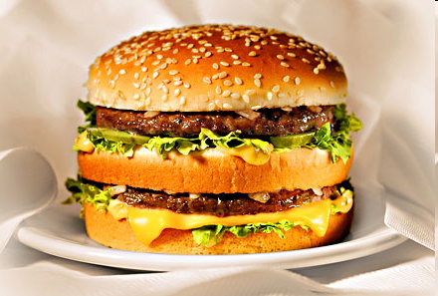
BigMac Index
Publikován časopisem The Economist
Neformální způsob vyjádření parity kupní síly
Výchozí předpoklad: zákon jediné ceny
  Cena BigMacu by měla být po přepočtení na jednu měnu ve všech zemích stejná
Srovnání skutečného směnného kurzu a kupní síly indikuje, zda je měna pod- nebo nadhodnocená

Slide 74
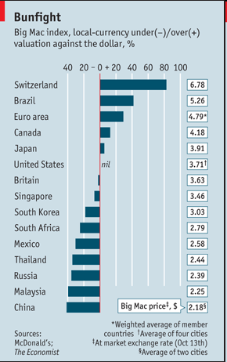
BigMac Index

Slide 75
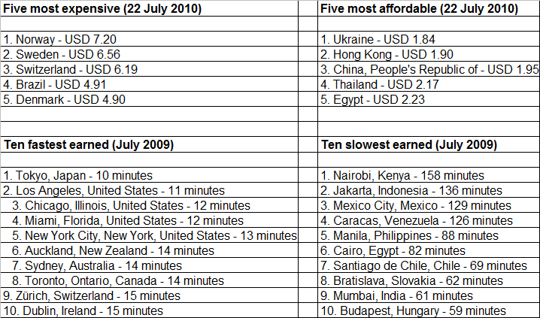
BigMac Index

Slide 76
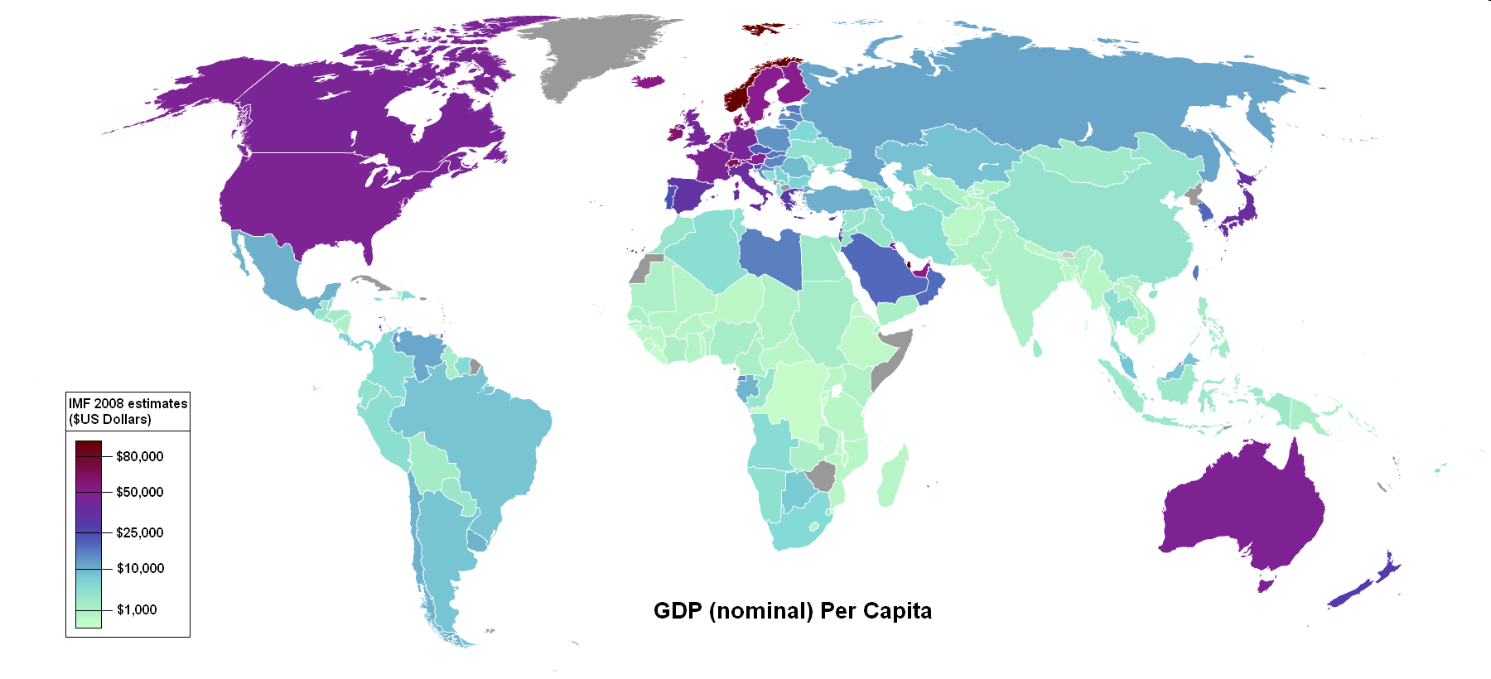
Nominální HDP na hlavu (2008)

Slide 77
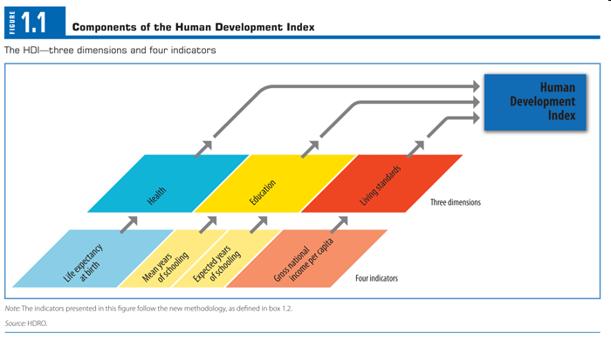
Human Development Index

Slide 78
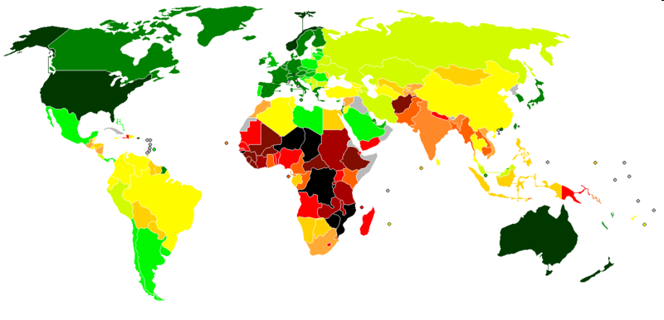
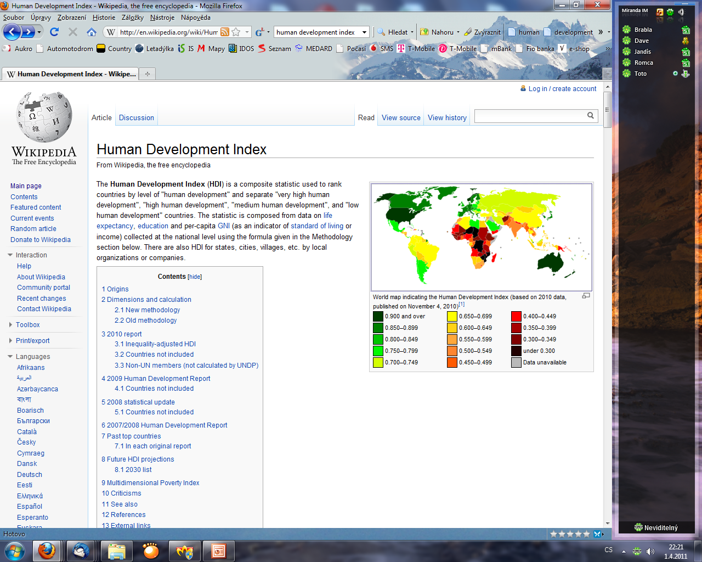
HDI (2010)

Slide 79
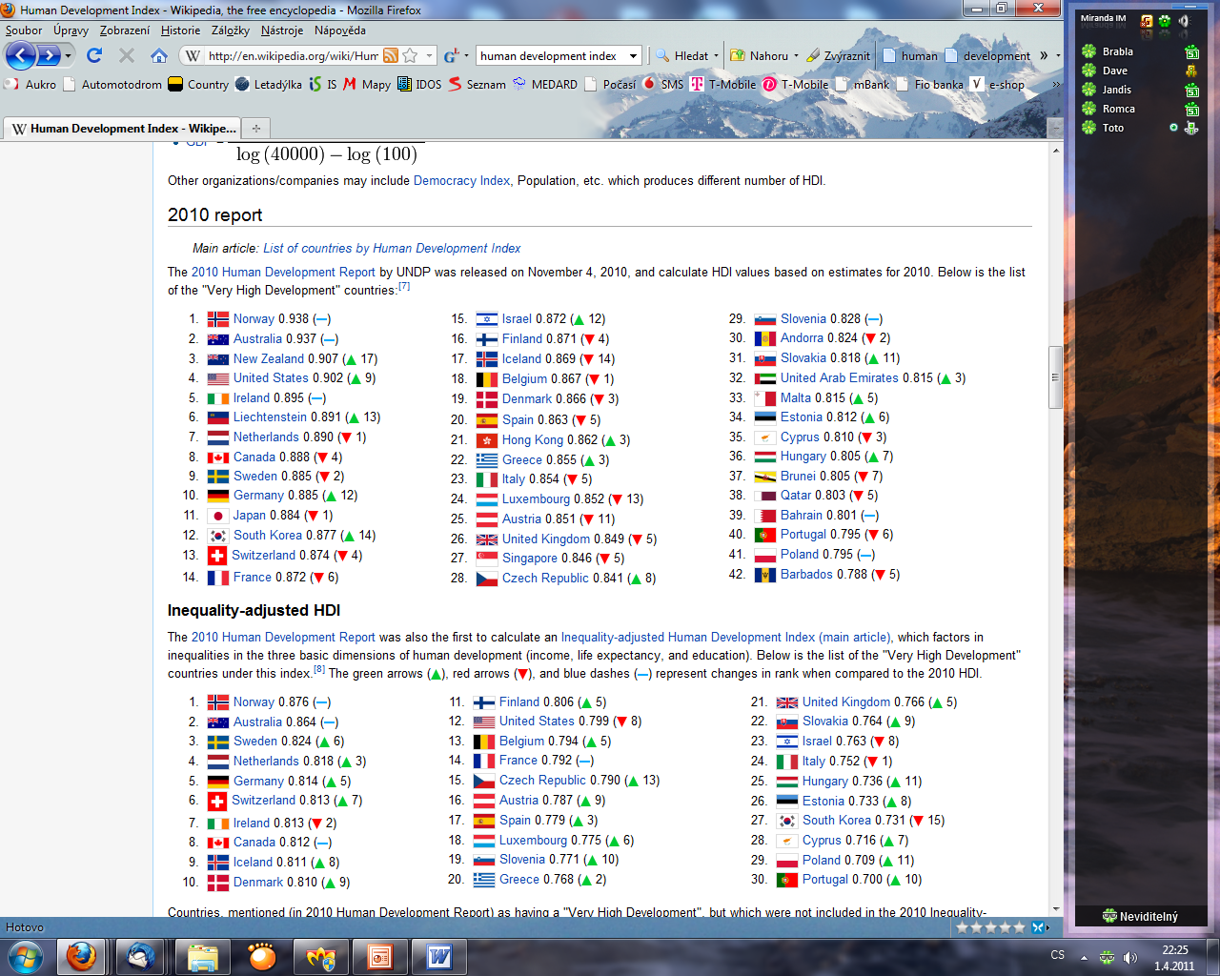
HDI – top 10 (2010)

Slide 80
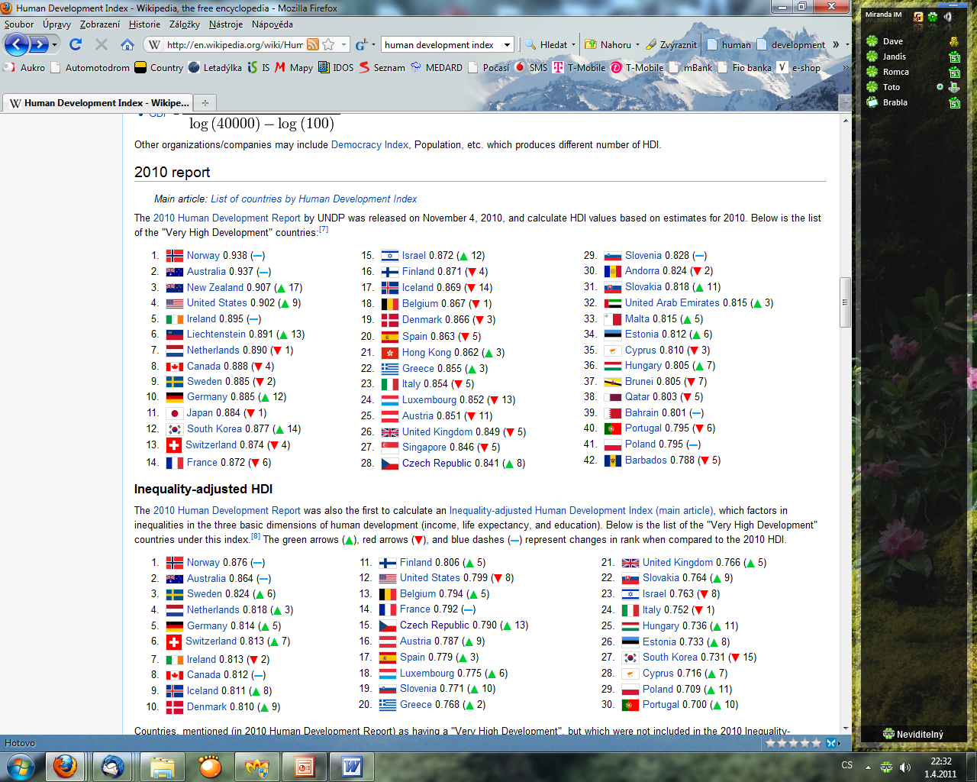
HDI (2010)

Slide 81
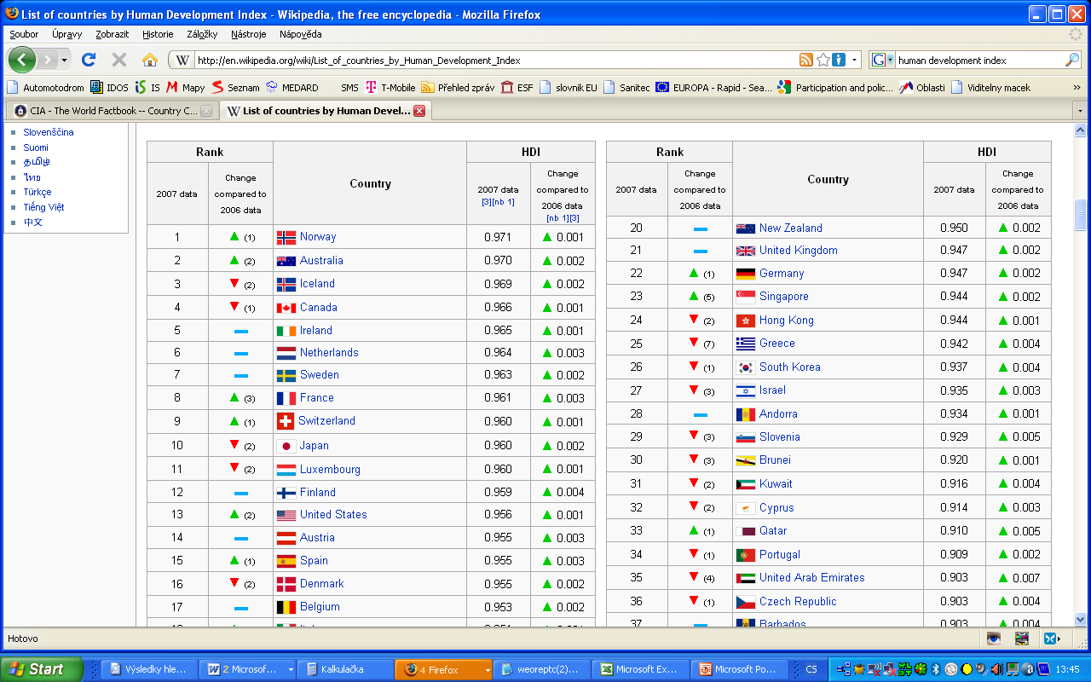
HDI – 10 nejlepších (2007)

Slide 82
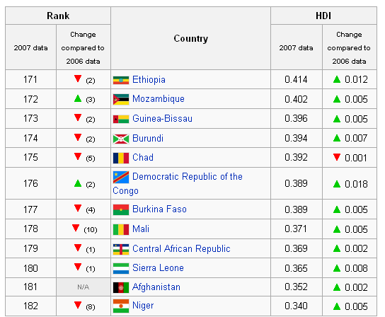
HDI – 12 nejhorších (2007)

Slide 83
8
EKONOMICKÝ RŮST, VÝKYVY VÝKONU EKONOMIKY

Slide 84
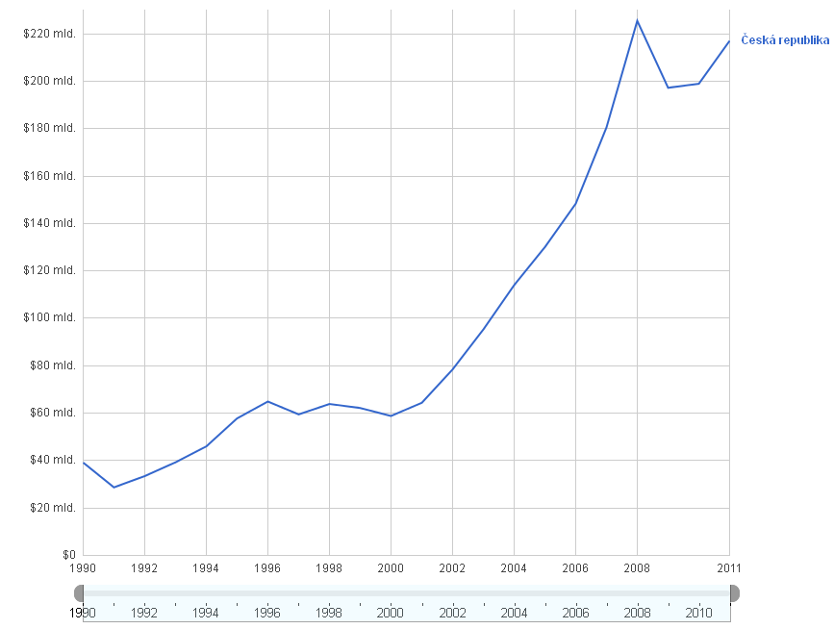
Růst HDP

Slide 85
Produkce a růst
Životní úroveň závisí na schopnosti země produkovat statky a služby
Z hlediska časového se životní úroveň mění
    V USA během minulého století průměrný příjem měřený jako reálné HDP na hlavu rostl asi 2 % ročně
Životní úroveň závisí na produktivitě práce

Slide 86
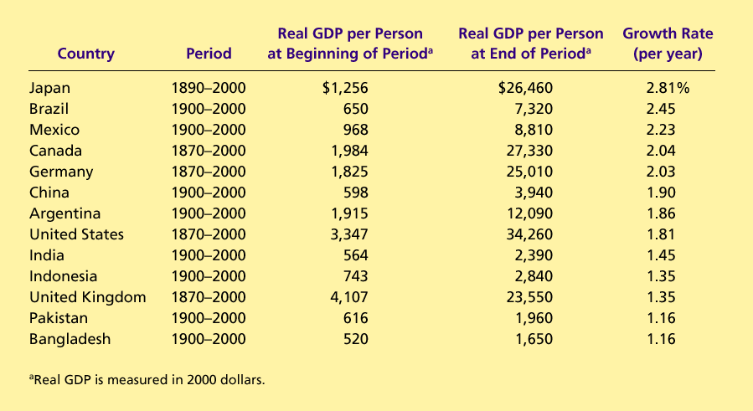
Ekonomický růst ve 20. století, životní úroveň

Slide 87
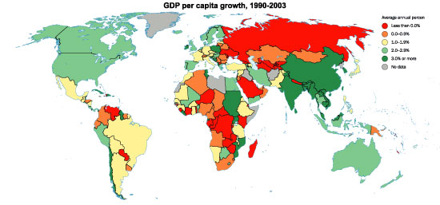
Růst HDP na hlavu

Slide 88
Ekonomický růst
Ekonomický růst = růst potenciálního produktu / růst reálného produktu
Roční tempa růstu se zdají malá, ale každoročně se skládají
= akumulace tempa růst během určitého období
Pravidlo 70
Efekt dohánění = chudší země rostou rychleji než bohaté
důležitá: produktivita
    = množství statků a služeb, které vyprodukuje pracovník za hodinu

Slide 89
Na čem závisí produktivita?
Přímo ovlivněna výrobními faktory:
Fyzický kapitál = druhotný VF (stroje, budovy)
Lidský kapitál = znalosti a schopnosti – ovl. vzdělání, praxe, zkušenosti
Přírodní zdroje – obnovitelné + neobnovitelné (nejsou nutné pro vysokou produktivitu)
Technologie = výrobní postupy

Slide 90
Přírodní zdroje
Je světový růst dán omezeností přírodních zdrojů?
Vliv technologií = lze překonat omezení:
    Nižší spotřeba, vyšší výtěžnost, nahrazování obnovitelnými, recyklace …
= Hospodářský růst může trvat trvale
Vyčerpávání zdrojů = vzácnost = růst ceny přírodního zdroje
Ceny surovin očištěné o inflaci stagnují, příp. dokonce klesají

Slide 91
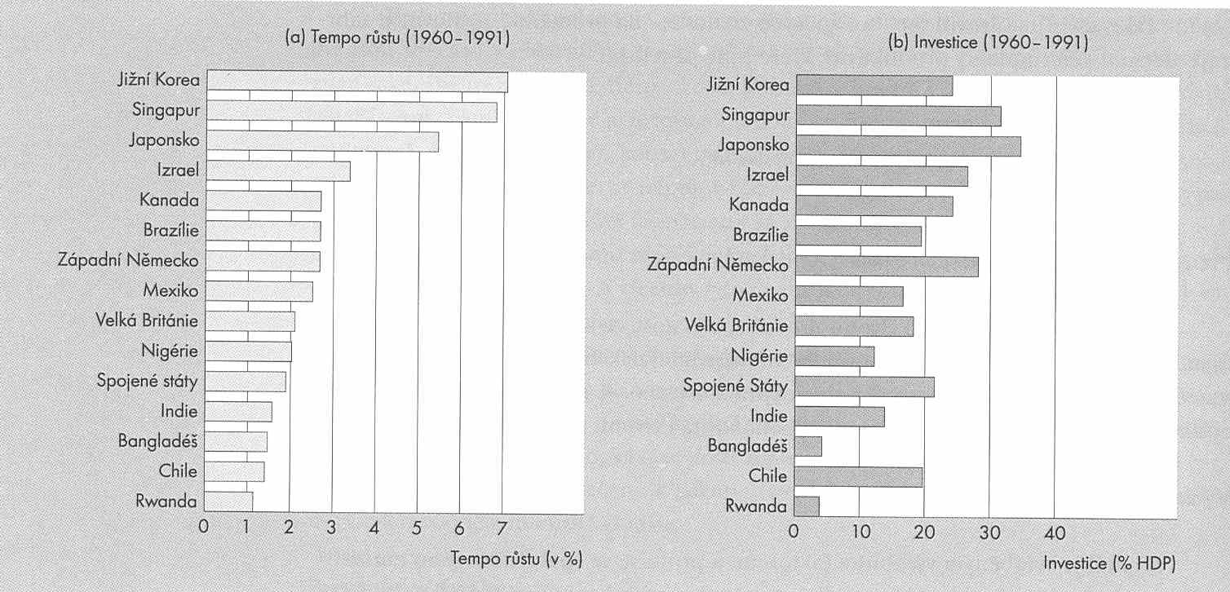
Investice a růst

Slide 92
Růst počtu obyvatel?
Růst počtu obyvatel je ve vztahu s ostatními faktory (přírodní zdroje, kapitál, technologický pokrok)
Dopad na společnost je otázkou debat

Slide 93
Co je příčinou hladomoru?
Růst počtu obyvatel světa = menší podíl na jednoho obyvatele?
Ne nedostatečná nabídka potravin, ale selhání rozdělování

Slide 94
Role státu
Vlády mohou zvýšit produktivitu, a tedy životní úroveň:
    Podpora úspor a investic
    Přilákání zahraničních investorů (FDI)
    Podpora vzdělávání; vědy a výzkumu (problém: únik mozků)
    Ochrana vlastnických práv (bezpečnost investic)
    Politická stabilita

Slide 95
Trend X cyklus
TREND = dlouhodobá míra ekonomické expanze
X
CYKLUS = krátkodobé fluktuace okolo trendu
Potenciální produkt = max. dlouhodobě udržitelný výkon ekonomiky

Slide 96
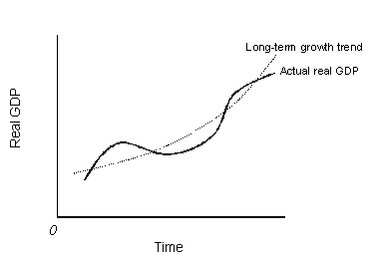
Cyklické fluktuace

Slide 97
Hospodářský cyklus
mezera výstupu = potenciální – skutečný produkt
perioda = časový úsek jednoho hospodářského cyklu
recese = pokles výkonu + pokles cenové hladiny
slumpflace = pokles výkonu + růst cenové hladiny

Slide 98
Fáze hospodářského cyklu
Recese X deprese
vrchol
krize
expanze
dno
Notes:
Recese= 2 čtvrtletí pokles HDP

Slide 99
Fluktuace
Ekonomická aktivita fluktuuje
= ve většině let produkce zboží a služeb roste, někdy ale ne
Nepravidelné, nepředvídatelné
Většina makroekonomických veličin fluktuuje společně
Pokles výkonu → růst nezaměstnanosti

Slide 100
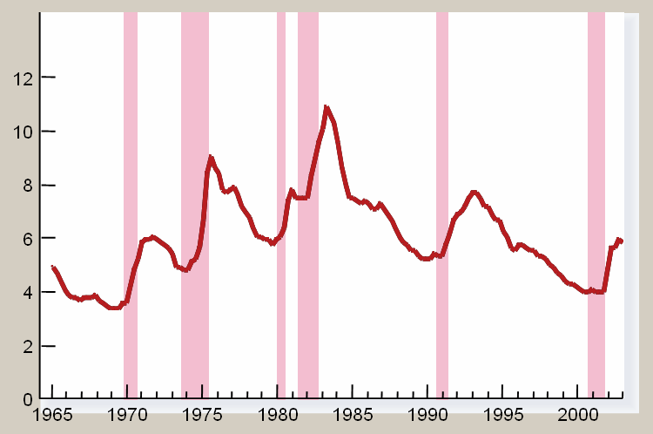
USA – vývoj míry nezaměstnanosti

Slide 101
Příčiny kolísání HDP
externí X interní
investice
inovační cykly
vládní politika
externí šoky

Slide 102
ČETBA
Tomáš Munzi: Konec krize, možná jen iluze
http://cepin.cz/cze/clanek.php?ID=925

Slide 103
konec

